Slide 1
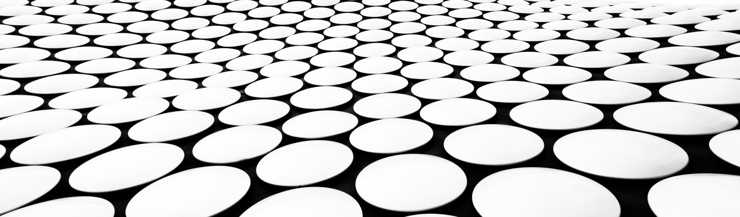
Gender Classification
Spider web method
Notes:
19/02/2020
‹N›

Slide 2
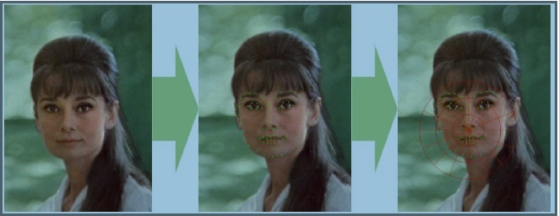
Landmark e ragnatela
19/02/2020

Slide 3
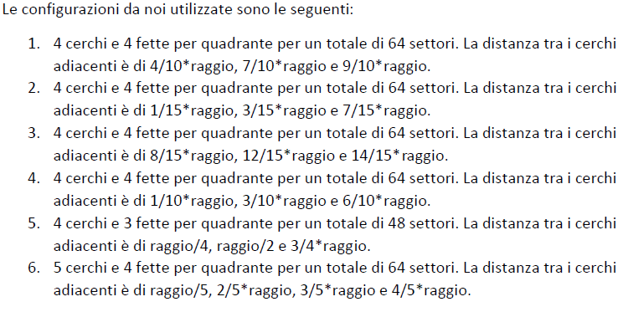
Configurazioni Ragnatela
19/02/2020

Slide 4
Risultati Ragnatela
Dataset Iniziale: 100186 immagini
Dataset dopo l’esecuzione della ragnatela: 76304 immagini tra cui 28.687 volti femminili e 47.617 volti maschili
Dataset dopo il bilanciamento(finale): 57.374 immagini
19/02/2020

Slide 5
Support vector machine (svm)
Training set | Test set
70% | 30%
Tempi di elaborazione < 10min
19/02/2020

Slide 6
Risultati
Configurazione | Accuracy | Precision(maschi) | Precision(femmine)
1 | 0,70 | 0,69 | 0,70
2 | 0,67 | 0,66 | 0,68
3 | 0,69 | 0,70 | 0,69
4 | 0,70 | 0,71 | 0,69
5 | 0,71 | 0,71 | 0,71
6 | 0,69 | 0,70 | 0,68
19/02/2020

Slide 7
fase2
Notes:
19/02/2020
‹N›

Slide 8
Pre-processing e classificatore
Aggiunta dell’età nel dataset
Creazione di nuovi classificatori
19/02/2020

Slide 9
Risultati con l’età
Configurazione | Accuracy | Precision(maschi) | Precision(femmine)
1 | 0,73 | 0,73 | 0,73
2 | 0,72 | 0,70 | 0,74
3 | 0,73 | 0,73 | 0,74
4 | 0,73 | 0,73 | 0,73
5 | 0,73 | 0,74 | 0,73
6 | 0,73 | 0,74 | 0,73
19/02/2020

Slide 10
Comparazione risultati
Configurazione | Accuracy senza età | Accuracy con età
1 | 0,70 | 0,73
2 | 0,67 | 0,72
3 | 0,69 | 0,73
4 | 0,70 | 0,73
5 | 0,71 | 0,73
6 | 0,69 | 0,73
19/02/2020

Slide 11
fase3
Notes:
19/02/2020
‹N›

Slide 12
Pre-processing e classificatore
Aggiunta della posa, del colore e della dimensione del viso nel dataset
Creazione di nuovi classificatori
19/02/2020

Slide 13
Risultati con tutti gli attributi
Configurazione | Accuracy | Precision(maschi) | Precision(femmine)
1 | 0,74 | 0,73 | 0,75
2 | 0,71 | 0,69 | 0,73
3 | 0,73 | 0,72 | 0,74
4 | 0,73 | 0,73 | 0,74
5 | 0,74 | 0,74 | 0,74
6 | 0,74 | 0,73 | 0,74
19/02/2020

Slide 14
Comparazione dei tre risultati
Configurazione | Accuracy senza età | Accuracy con età | Accuracy con tutto
1 | 0,70 | 0,73 | 0,74
2 | 0,67 | 0,72 | 0,71
3 | 0,69 | 0,73 | 0,73
4 | 0,70 | 0,73 | 0,73
5 | 0,71 | 0,73 | 0,74
6 | 0,69 | 0,73 | 0,74
19/02/2020

Slide 15
conclusioni
Notes:
19/02/2020
‹N›

